Slide 1
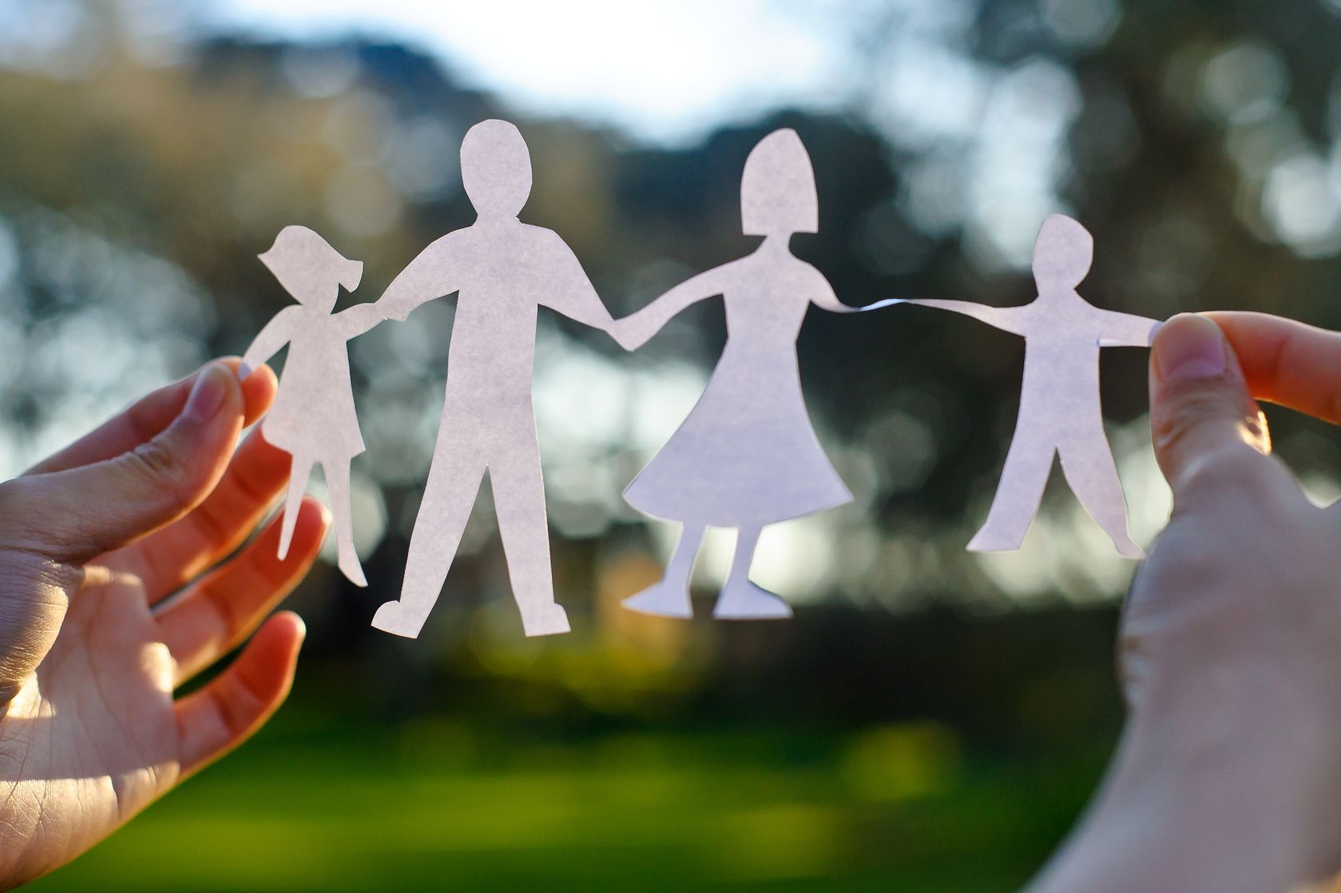
IBS De wereld en ik Stad en Wijk
19-11-2018
Jaar 1 – Periode 2 – Les 2
Les 5

Slide 2
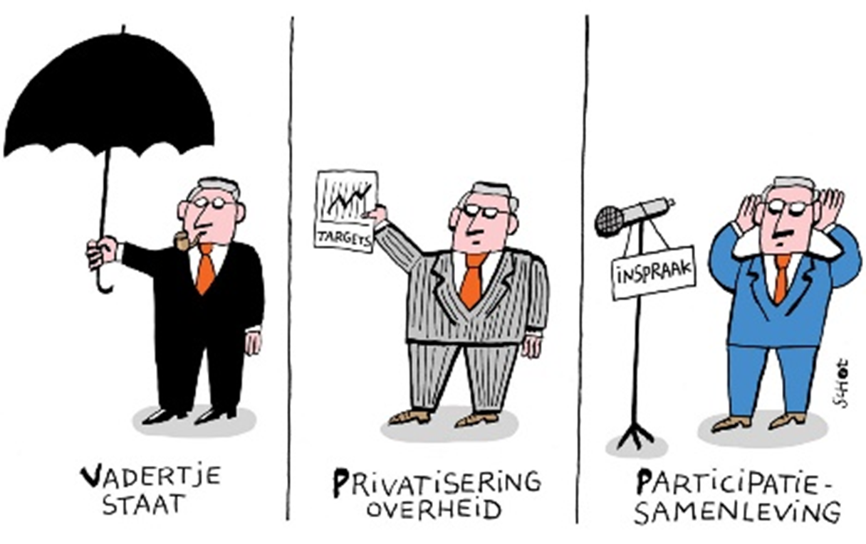
Inhoud en planning van deze les
Welkom en LA
Participatiesamenleving
Sociale leefbaarheid
Vrijwilligerswerk
4. Volgende week.

Slide 3
1920_DWI_2_Duurzaamheid in een specialisatie
Leerdoel Je ben op de hoogte van de duurzame aspecten binnen de verschillende specialisaties.
Je informatie verzamelen door middel van deskresearch.
Samenwerken
Plaats je product in je portfolio en vraag om feedback.
Bekijk leerproducten van anderen in hun portfolio en geef feedback.
Verbeter je leerproduct en plaats versie 2
Deze opdracht doe je alleen
Versie 1 11-12-2019
Versie 2 10-01-2020
Leerproduct
Een verslag over de duurzame aspecten binnen een specialisatie. Je kiest één specialisatie. In het verslag behandel je minimaal:
Duurzaamheid op het gebied van natuur en milieu
Duurzaamheid op het gebied van mens en maatschappij
Een probleem met duurzaamheid dat op dit moment speelt binnen het gebied
3 duurzame ontwikkelingen die op dit moment plaatsvinden
Jouw mening over duurzaamheid binnen de specialisatie
Bijeenkomsten
Introductie leerarrangement
Expert lessen
Lessen duurzame ontwikkeling/Verborgen impact
Zelfwerkuren
Leerpad
Kies de specialisatie die je het meest aanspreekt en waar je je graag verder in wilt verdiepen.
Je gaat op zoek naar minimaal 6 verdiepende artikelen die iets schrijven over duurzaamheid in de sector.
Deze lees je allemaal door en je probeert een mening te vormen over het thema. Eventueel ga je nog op zoek naar extra verdiepingsmateriaal in de vorm van filmpjes, vlogs, blogs, etc.
Beschrijf de verschillende aspecten van duurzaamheid binnen de specialisatie.
In elke specialisatie zijn ook problemen en/of uitdagingen. Ga op zoek naar een probleem dat op dit moment speelt.
Zoek op welke ontwikkelingen er gaande zijn, vaak zijn deze ontwikkelingen een reactie op de problemen/uitdagingen.
Schrijf een individueel verslag volgens bovenstaande indeling.
Denk aan de APA bronvermelding. De artikelen moeten terug te vinden omdat ze in je document netjes zijn toegevoegd.
Bronnen
VLC, De verborgen impact, internet onderwerpen: duurzaamheid, duurzame ontwikkeling, foodwaste, klimaatadaptatie, klimaatneutraal, energieneutraal, duurzame evenementen

Slide 4
Begrippenlijst voor Stad & Wijk van periode 2:
Participeren
Participatiesamenleving
Verzorgingsstaat
Sociaal ondernemen
Not-for-profit
Vrijwilligerswerk
Sociale leefbaarheid
Demografie en doelgroepen in de wijk
Overheidstaken
Subsidies
Zodra deze lijst door Nijmegen is goedgekeurd, komt ‘ie op Wiki!

Slide 5
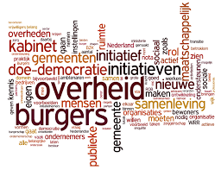
Participatiesamenleving
Introductie:
https://youtu.be/LrKq13PhzBE
Verzorgingsstaat

Slide 6
Participatiesamenleving
is een samenleving waarin iedereen die dat kan verantwoordelijkheid neemt voor zijn of haar eigen leven en omgeving, zonder hulp van de (landelijke) overheid.
‘De rol van de overheid is het scheppen van voorzieningen waarin mensen kunnen participeren en te zorgen dat iedereen
toegang heeft tot die voorzieningen. De civil society is belangrijk
omdat mensen vanuit hun eigen bewogenheid en betrokkenheid
moeten participeren. Participatie op de arbeidsmarkt is een
belangrijke voorwaarde voor het scheppen van andere bronnen
van participatie. Door te werken neem je deel aan de samenleving,
wat zorgt voor structuur, economische zelfstandigheid en maatschappelijke en persoonlijke autonomie. Als mensen op de
arbeidsmarkt gerespecteerd en niet vernederd worden, is dat een
prima vorm van participatie.’ Evelien Tonkes, hoogleraar.

Slide 7
Een verzorgingsstaat is een maatschappijvorm waarin het doel is alle mensen een minimum aan welvaart en sociale zekerheid te garanderen. De overheid neemt allerlei maatregelen om de burgers, vooral de zwakkeren, te beschermen.
Er zijn veel voorzieningen op gebied van gezondheidszorg, onderwijs, werkgelegenheid en sociale zekerheid.
Bv. door uitkering voor mensen zonder werk (WW en Bijstand), voor ouderen (AOW) en voor mensen met een beperking of ziekte die niet kunnen werken (WAO). Maar bv. ook door gratis onderwijs, goede zorgverzekeringen.
https://www.youtube.com/watch?v=u-QJhE8YHlg

Slide 8
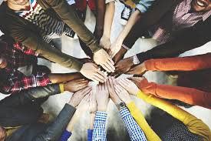
Aan de slag:
WIKI!
Boekje over ‘Participatiesamenleving’ > lees tot en met pagina 9
Maak in duo’s opdracht 2,3 en 4 uit het boekje op WIKI
We bespreken het klassikaal na ☺

Slide 9
Hoe staat het nu met de participatiesamenleving?!
Door MOVISIE zijn vijf signalen gevonden in een onderzoek van 2017;
Maak vijf groepjes
Ieder groepje leest 1 signaal
En rapporteert hierover terug aan de groep.

Slide 10
Verbanden leggen!
Participatiemaatschappij
Sociale leefbaarheid
Vrijwilligerswerk

Slide 11
Over volgende week!
Vrijwilligerswerk

